Slide 2
Индивидуальный проект FinalClick
Город: Новосибирск
Площадка: Инженерный лицей НГТУ
Выполнил: Фисюков Дмитрий
Преподаватель: Владимир Шперлинг

Slide 3

Идея приложения
Кликер - это условно бесконечная игра, которая не имеет цели и логического конца. Игрок кликает по кнопке, зарабатывая деньги и опыт, чтобы купить улучшения, с помощью которых он зарабатывает еще больше денег и опыта. Также есть кнопка обнуления прогресса, если есть желание начать все с чистого листа.

Slide 4
Структура проекта
UserScore
-coins: int
-coef: int
-level: int
-exp: float
-progress: float
-isSuper: boolean
-chance: int
(+геттеры и сеттеры)
Store
-doubleButton: Button
-tripleButton: Button
-superButton: Button
-ultimateButton: Button
-heavenButton: Button
MainActivity
+userScore: UserScore

Slide 5
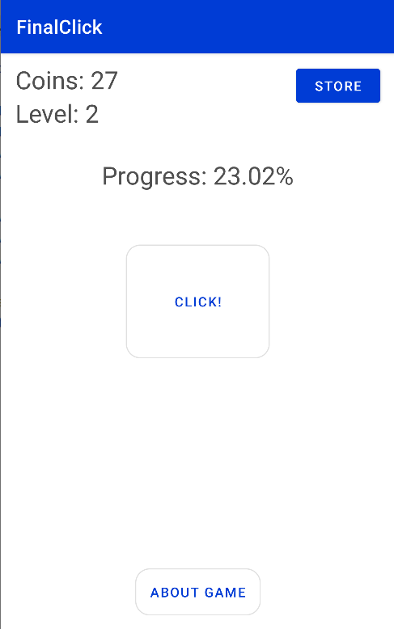
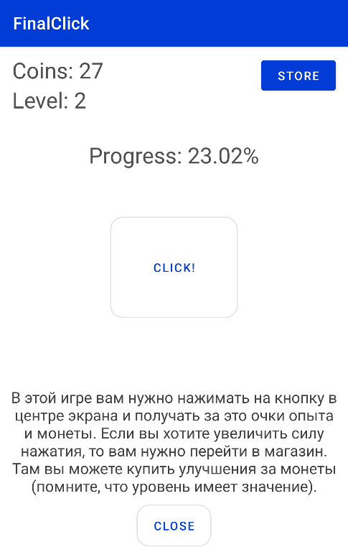
Принцип работы приложения
MainActivity

Slide 6
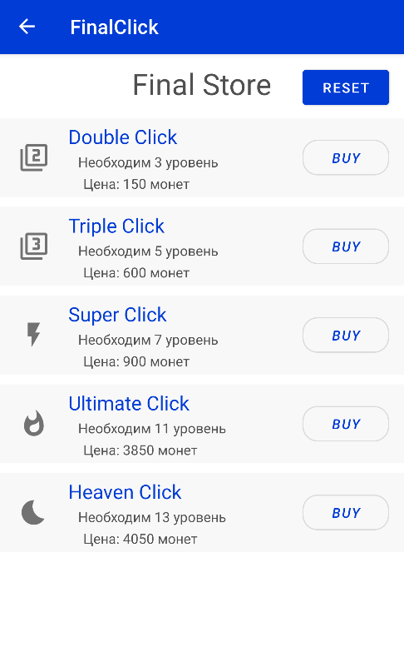

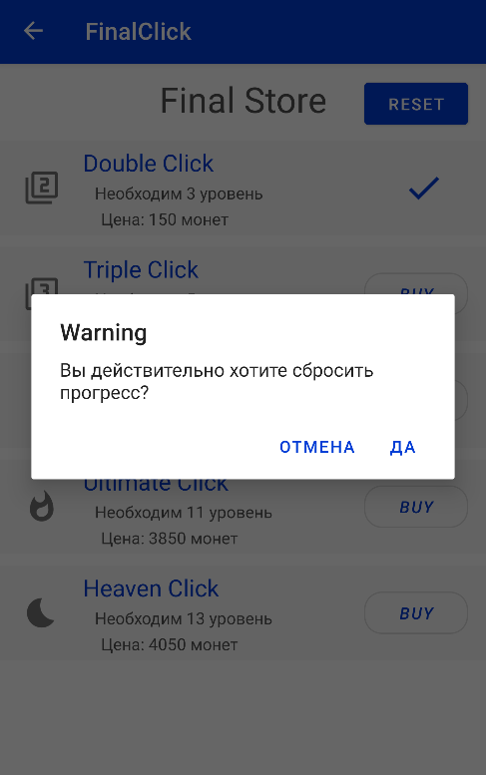
Store

Slide 7
Будущие наработки
Добавление новых уровней и новых улучшений;
Донат на кастомизацию клика (добавление новых эффектов на клик);
Таблица лидеров.

Slide 8


